Slide 1
KINDACT
Vinicius Trevisan
Guilherme Reis
Nicolas Lobo
João Victor

Slide 2
Contexto: problema a ser resolvido
O KindAct tem como objetivo solucionar a dificuldade de conectar voluntários a ONGs de forma eficiente e organizada. Muitas pessoas querem se engajar em causas sociais, mas enfrentam barreiras como:
Falta de informação acessível: Dificuldade em encontrar ONGs confiáveis e eventos de voluntariado próximos.
Processos manuais e desorganizados: Inscrições em eventos e comunicação entre voluntários e ONGs muitas vezes são feitas de forma não estruturada (e-mails, planilhas, etc.).
Baixa retenção de voluntários: Falta de um sistema que facilite o acompanhamento, feedback e engajamento contínuo.
Gestão ineficiente para ONGs: ONGs têm dificuldade em gerenciar voluntários, eventos e avaliações de forma centralizada.
O KindAct propõe uma plataforma web que centraliza o cadastro de voluntários e ONGs, facilita a inscrição em eventos, permite avaliações e promove um engajamento mais fluido e confiável.

Slide 3
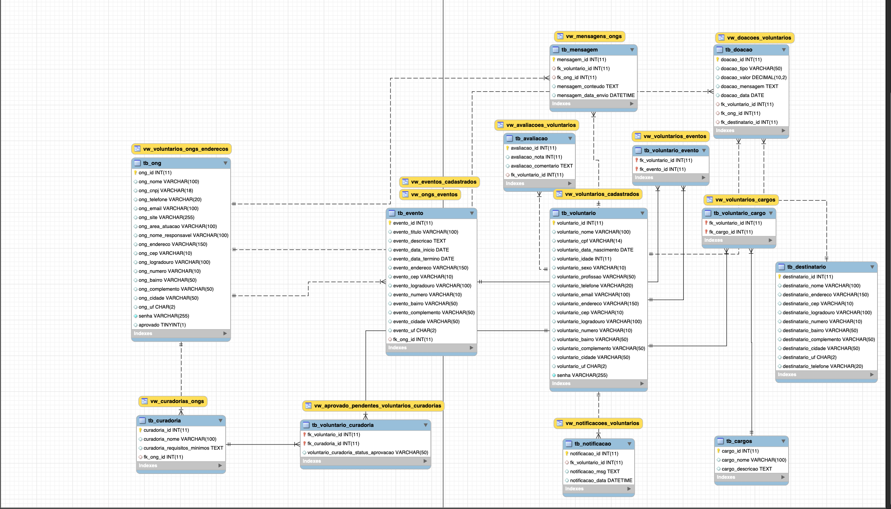
Modelo Físico:

Slide 4
Partes mais importantes: tb_ong
tb_ong: Armazena dados das ONGs (ong_id, ong_criacao, ong_telefone, ong_email, ong_area_atuacao).
Por que é importante?: É a base da plataforma, pois as ONGs são as entidades que organizam eventos e atraem voluntários, sendo o ponto de partida para todas as atividades.
Por que foi criada?: Foi desenhada para centralizar informações das ONGs, facilitando seu cadastro e visibilidade para voluntários, além de permitir a gestão de eventos de forma estruturada, resolvendo a dificuldade de acesso a organizações confiáveis.

Slide 5
Partes mais importantes: tb_voluntario
tb_voluntario: Registra voluntários (voluntario_id, voluntario_nome, voluntario_cpf, voluntario_email, voluntario_data_nascimento).
Por que é importante?: Representa os usuários principais que buscam engajamento, sendo essenciais para o funcionamento do sistema, pois conectam-se a eventos e fornecem feedback.
Por que foi criada?: Foi criada para organizar os dados dos voluntários, permitindo seu cadastro, autenticação e busca por causas de interesse, superando a falta de um sistema que facilite o envolvimento contínuo.

Slide 6
Partes mais importantes: tb_evento
tb_evento: Contém eventos (evento_id, evento_titulo, evento_descricao, evento_data_inicio, evento_vagas), vinculada a ong_id.
Por que é importante?: É o núcleo da interação entre ONGs e voluntários, pois os eventos são o motivo principal de conexão e engajamento, além de permitir a gestão de vagas e participações.
Por que foi criada?: Foi projetada para organizar as atividades propostas pelas ONGs, resolvendo a desorganização de inscrições manuais e oferecendo uma estrutura para voluntários se inscreverem e participarem.

Slide 7
Views e Joins:
vw_voluntários_eventos
Objetivo: Listar os voluntários com os eventos em que estão participando, mostrando nome, título, data e endereço do evento.
Usamos o Join, para relacionar a tabela de voluntários com a tabela de eventos através da tabela intermediária tb_voluntario_evento, garantindo que os dados exibidos incluam apenas os voluntários que participam de eventos.
vw_doações_voluntários
Objetivo: Exibir as doações realizadas por voluntários, com informações sobre o tipo, valor, data, ONG e destinatário.
Usamos o Join, para conectar as tabelas tb_doacao, tb_voluntario, tb_ong e tb_destinatario, combinando os dados de cada entidade para montar uma visão completa de cada doação feita.

Slide 8
Views e Joins:
vw_avaliações_voluntarios
Objetivo: Mostrar as avaliações feitas aos voluntários, incluindo nota e comentário.
Usamos o Join, para unir a tabela de avaliações com a tabela de voluntários, retornando apenas as avaliações que estão vinculadas a um voluntário.
vw_voluntários_cargos
Objetivo: Listar os cargos atribuídos a cada voluntário.
Usamos o Join, para relacionar tb_voluntario com tb_cargos por meio da tabela de junção tb_voluntario_cargo, permitindo visualizar qual cargo está vinculado a cada voluntário.

Slide 9
Views e Joins:
vw_ongs_eventos
Objetivo: Exibir o total de eventos criados por cada ONG.
Usamos o Left Join, para relacionar tb_ong com tb_evento, retornando todas as ONGs, inclusive as que não possuem eventos cadastrados, utilizando COUNT para somar os eventos associados.
vw_curadorias_ongs
Objetivo: Apresentar o nome da curadoria, ONG responsável e os requisitos mínimos exigidos.
Usamos o Join, para combinar a tabela tb_curadoria com tb_ong usando a chave estrangeira presente na curadoria, retornando dados conectados de cada curadoria com sua ONG correspondente.

Slide 10
Views e Joins:
vw_mensagens_eventos
Objetivo: Listar mensagens trocadas entre voluntários e ONGs, com conteúdo e data de envio.
Usamos o Join, para relacionar tb_mensagem com tb_voluntario e tb_ong, trazendo os nomes de quem enviou e recebeu, junto com a mensagem em si.
vw_notificações_voluntarios
Objetivo: Exibir as notificações recebidas pelos voluntários, com conteúdo e data.
Usamos o Join, para unir tb_notificacao com tb_voluntario com base na chave estrangeira da notificação, retornando apenas notificações associadas a um voluntário.

Slide 11
Views e Joins:
vw_voluntários_ongs_enderecos
Objetivo: Apresentar os nomes e endereços de voluntários e ONGs em uma mesma visualização.
Usamos o Join, para relacionar a tabela de voluntários com a tabela de ONGs, retornando os nomes e endereços de ambos para exibição conjunta.
vw_aprovado_pendentes_voluntários_curadorias
Objetivo: Exibir os voluntários e as curadorias às quais estão associados, com status de aprovação “Aprovado” ou “Pendente”.
Usamos o Join, para relacionar tb_voluntario_curadoria com tb_voluntario e tb_curadoria, trazendo as associações filtradas por status.

Slide 12
Views e Joins:
vw_voluntários_cadastrados
Objetivo: Listar os voluntários cadastrados junto às ONGs e áreas de atuação.
Usamos o Join, para relacionar a tabela de voluntários com a tabela de ONGs, trazendo os nomes e áreas de atuação de ambos.
vw_eventos_cadastrados
Objetivo: Exibir os voluntários e as curadorias às quais estão associados, com status de aprovação “Aprovado” ou “Pendente”.
Usamos o Join, para relacionar tb_evento com tb_ong para trazer dados completos dos eventos, como título, datas e ONG organizadora.

Slide 13
Procedures e Transactions:
sp_inserir_mensagem
Por que foi criada?
Para garantir uma comunicação eficiente entre voluntários e ONGs dentro do Kindact. Sem esse recurso, a troca de mensagens seria desorganizada, prejudicando o engajamento nas ações de voluntariado.
O que faz?
Insere uma mensagem na tabela tb_mensagem e, ao mesmo tempo, cria uma notificação na tabela tb_notificacao, avisando o voluntário sobre o envio. Usa controle transacional (START TRANSACTION e COMMIT) para garantir que ambas as ações ocorram juntas, evitando falhas como mensagem sem notificação.
Objetivo:
Oferecer um canal de comunicação seguro e confiável, melhorando a experiência do usuário e a integridade dos dados. Isso fortalece a confiança entre voluntários e ONGs e facilita a coordenação de atividades.

Slide 14
Procedures e Transactions:
sp_atualizar_notificação
Por que foi criada?
Para manter as notificações sempre atualizadas com as últimas informações sobre eventos, doações ou mensagens. Isso evita confusões causadas por mudanças de última hora e reforça a comunicação no Kindact.
O que faz?
Atualiza o texto e a data de uma notificação existente na tabela tb_notificacao, a partir de um ID fornecido. Garante que os dados sejam válidos e que apenas notificações reais sejam alteradas.
Objetivo:
Assegurar que os voluntários recebam informações atualizadas e precisas. Isso é essencial para uma boa coordenação de ações, aumentando a eficiência e o engajamento dentro da plataforma.

Slide 15
Procedures e Transactions:
Controle Transacional (Curadoria)
Por que foi criado?
A criação de curadorias — grupos especializados que conectam ONGs a voluntários — precisa ser confiável. Erros como criar uma curadoria sem voluntários associados poderiam comprometer o funcionamento da plataforma.
O que faz?
Insere uma nova curadoria na tabela tb_curadoria e associa um voluntário a ela na tb_voluntario_curadoria, com status como “Pendente”. Usa START TRANSACTION e COMMIT para garantir que ambas as ações ocorram juntas.
Objetivo:
Permitir que a criação de curadorias e a associação de voluntários aconteçam de forma integrada e segura. Isso fortalece a gestão de projetos sociais e promove a escalabilidade do Kindact.

